Slide 1
Pen Plotter
Ward Lefevre

Slide 2
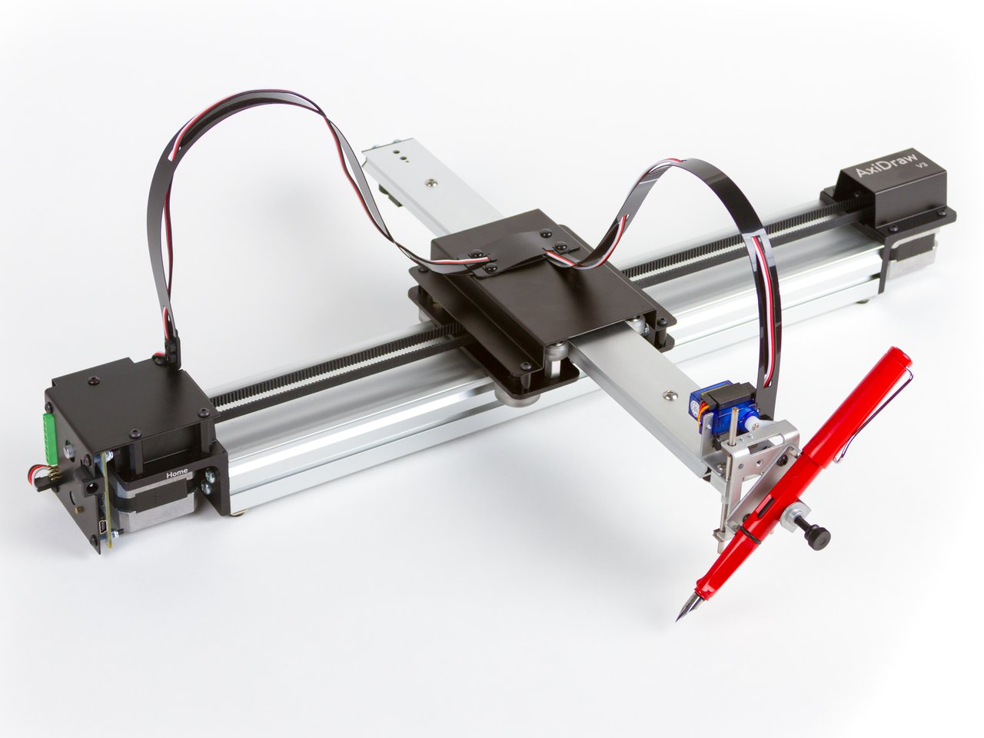
Situering
Pen mechanisch laten schrijven
Uitwisselbaar met stiften, potloden, …
Kleine kost
AxiDraw $550
Doelpubliek
Functionarissen
Tekenaar
Architecten
Ingenieurs
...

Slide 3
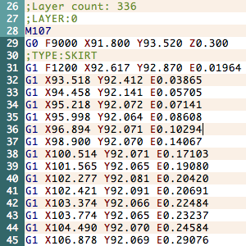
Ontwerp
Gewenste tekstbestand/tekening omzetten in G-code
CNC-machines (3D printers)
Slechts 2 dimensies
Gratis programma ‘Inkscape’
G-code inlezen van computer
Stappenmotoren aansturen
Manuele modus
Sturing met drukknoppen

Slide 4
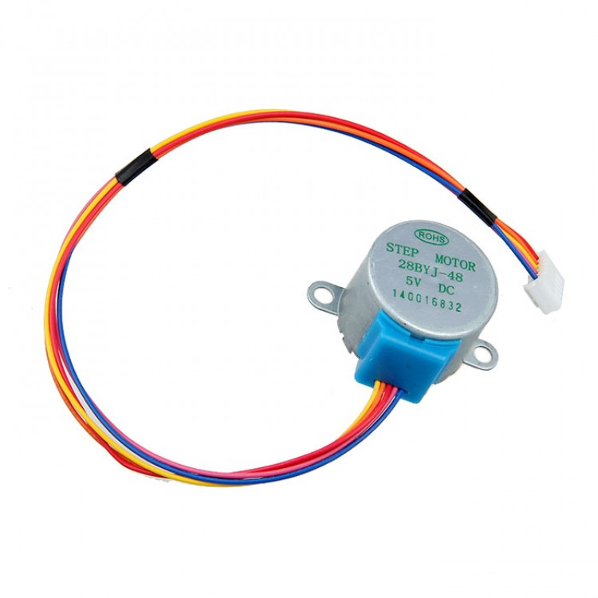
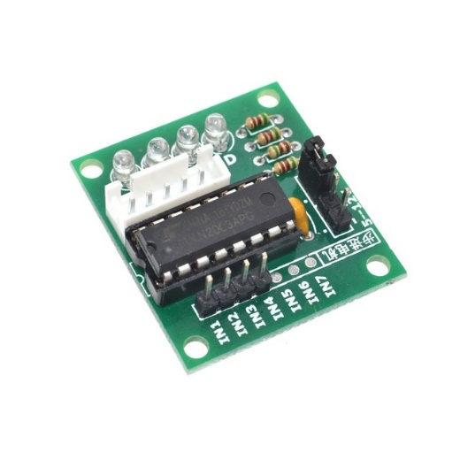
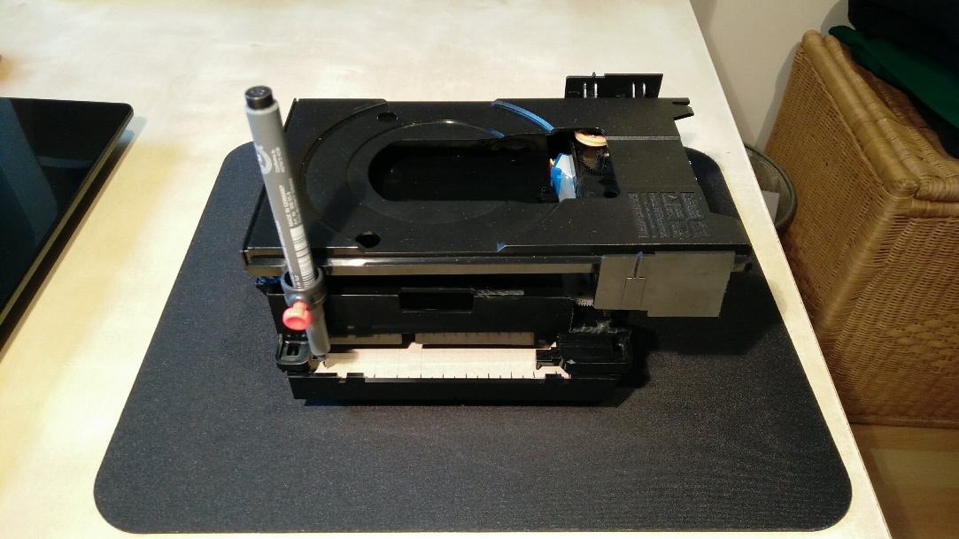
Hardware
Microcontroller
XC888
2 stappenmotoren
X en Y-as
28BYJ48
Driver
ULN2003
Mechaniek
Oude DVD/CD spelers

Slide 5
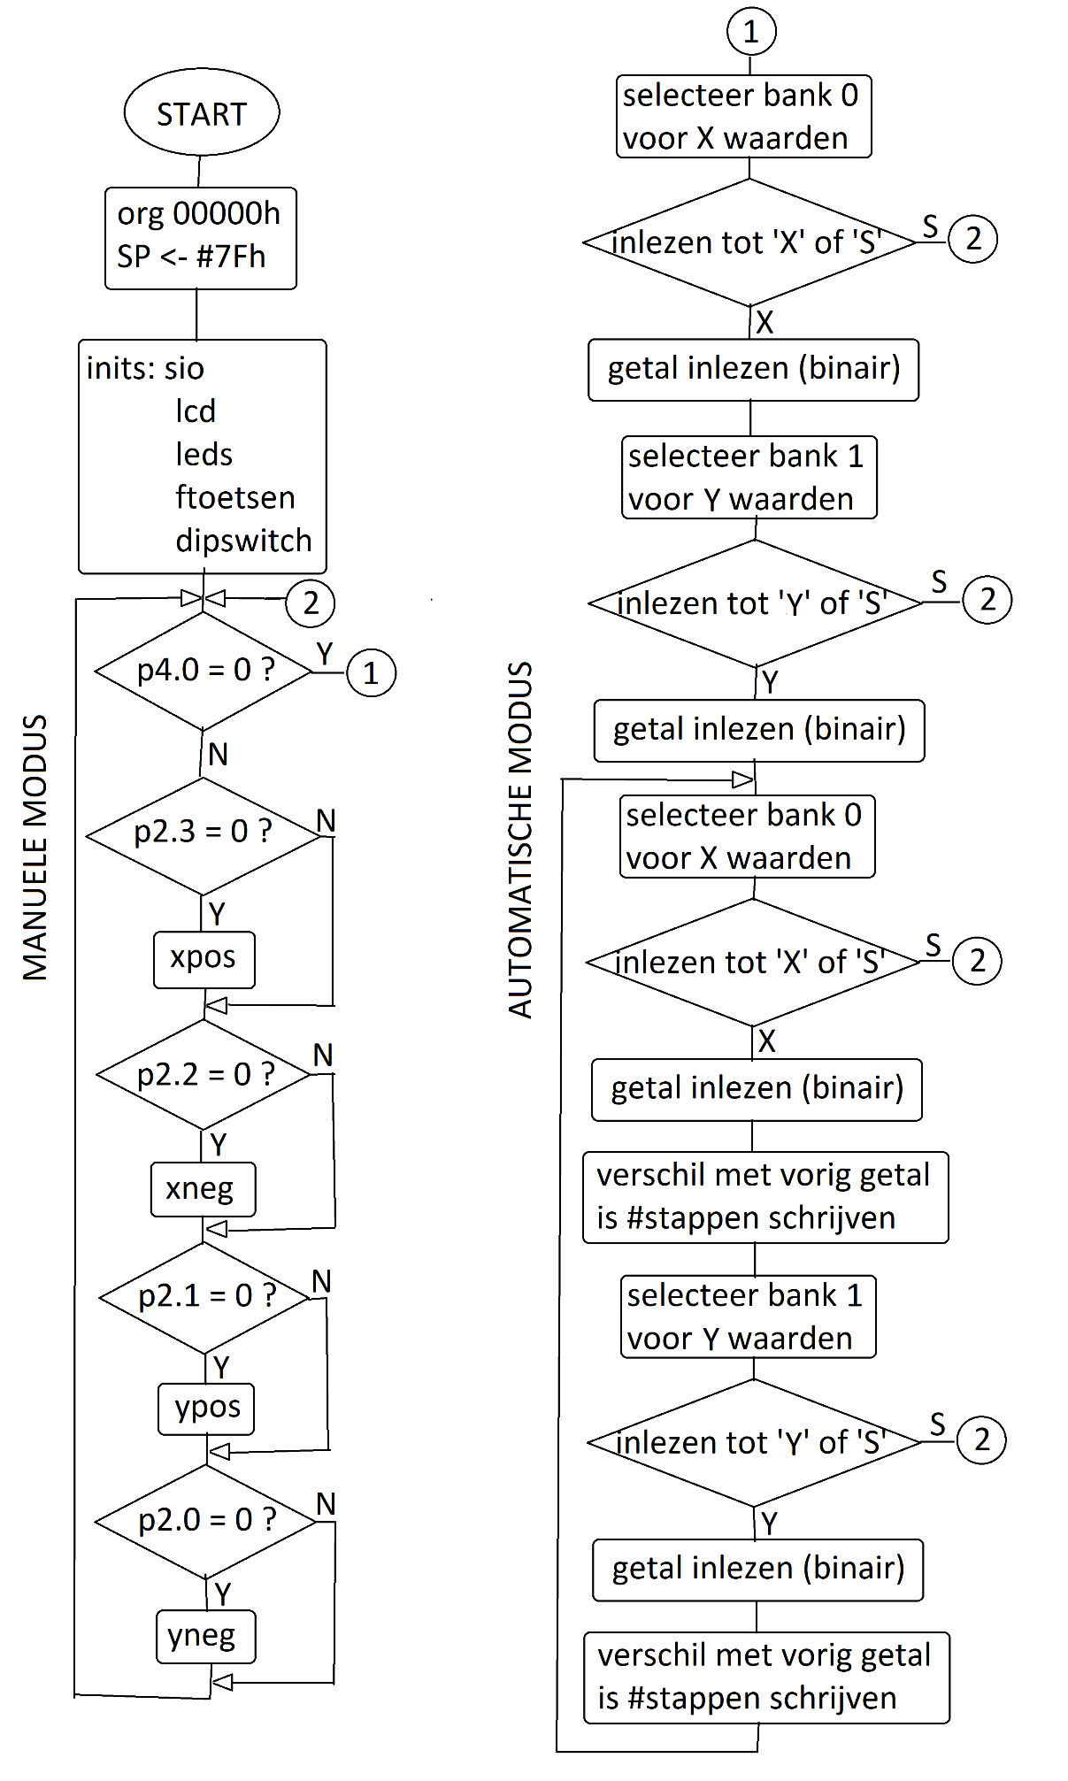
Software
Flowchart

Slide 6
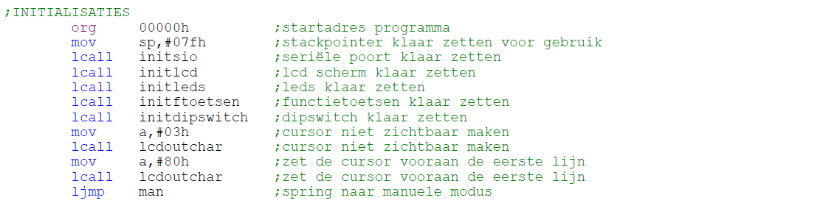
Software

Slide 7
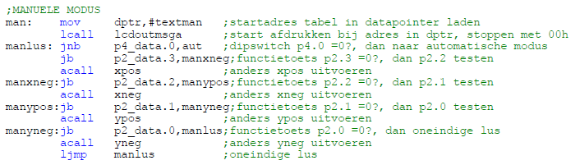
SOFTWARE

Slide 8
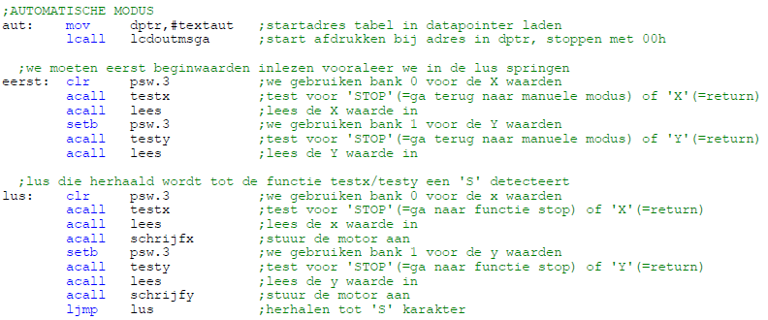
SOFTWARE

Slide 9
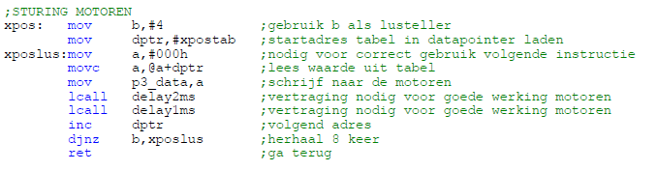
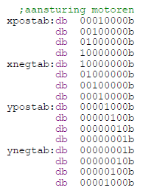
Software

Slide 10
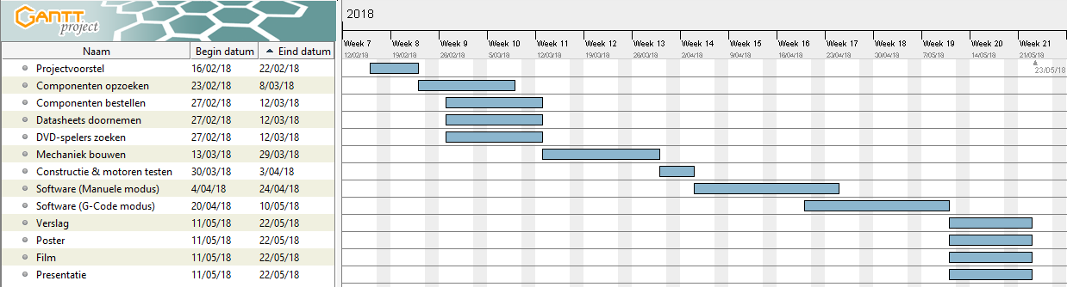
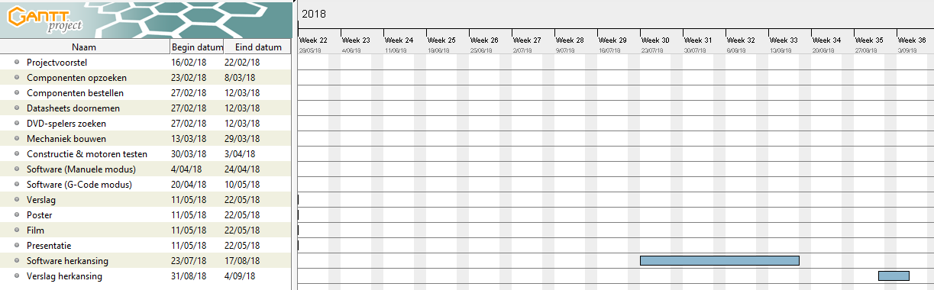
Planning

Slide 11
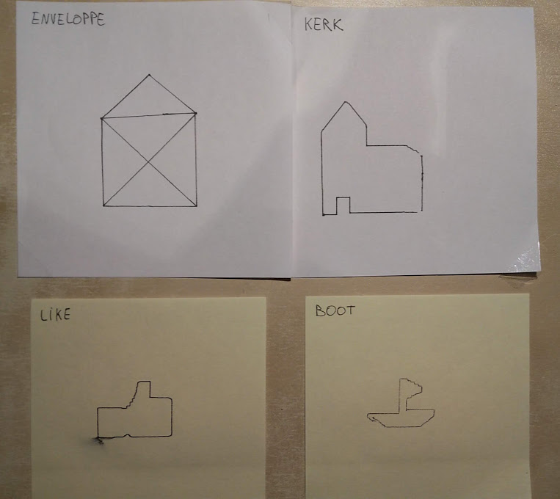
Resultaat

Slide 12
Bedankt voor uw aandacht
website

